Slide 1
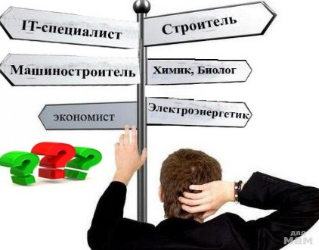

Способы реализации профориентационной работы в условиях очно-заочной формы обучения
Мишаева Ирина Валерьевна
педагог-психолог МАОУ СШ №145

Slide 2
Профориентационная деятельность педагога-психолога с обучающимися состоит из:
диагностики профессиональных интересов и склонностей учащихся;
мониторинг готовности обучающихся к профильному и профессиональному самоопределению через анкетирование обучающихся и их родителей;
тренинговых занятий по профориентации обучающихся
бесед, психологическое просвещение для родителей и обучающихся;
психологических консультаций для родителей и детей с учётом возрастных особенностей обучающихся ;
помощи классному руководителю в анализе и оценке интересов и склонностей обучающихся.

Slide 3
Реализация профориентационной деятельности
На базе МАОУ СШ №145 профориентационная деятельность реализуется с помощью занятий курса профессионального самоопределения подростков
Занятия проводятся по 1 ак. часу 1 раз в неделю. Как в аудиториях с применением интерактивного оборудования, так и в дистанционном формате с применением ДОТ.

Slide 4







Каким образом проводить занятия в условиях очно-заочного обучения?
Видео-платформы:
Мессенджеры:
Viber WatsApp
Почта Mail.ru

Slide 5



Каким образом проводить занятия в условиях очно-заочного обучения?
Облачные пространства хранения информации:
Универсальные средства:

Slide 6
Схема реализации профориентационной работы в условиях очно-заочной формы обучения
Создание урока в формате презентаций,Word док-а, видеоролика
Отправка сообщения обучающимся с напоминанием о новом уроке и ДЗ в мессенджерах
Публикация материала в элжур и Яндекс диск+прикрепление ссылки и кодификатора на урок
Создание урока в виде презентации
Отправка кодификатора обучающимся с временем проведения урока
Демонстрация презентации во время конференции в ZOOM

Slide 7
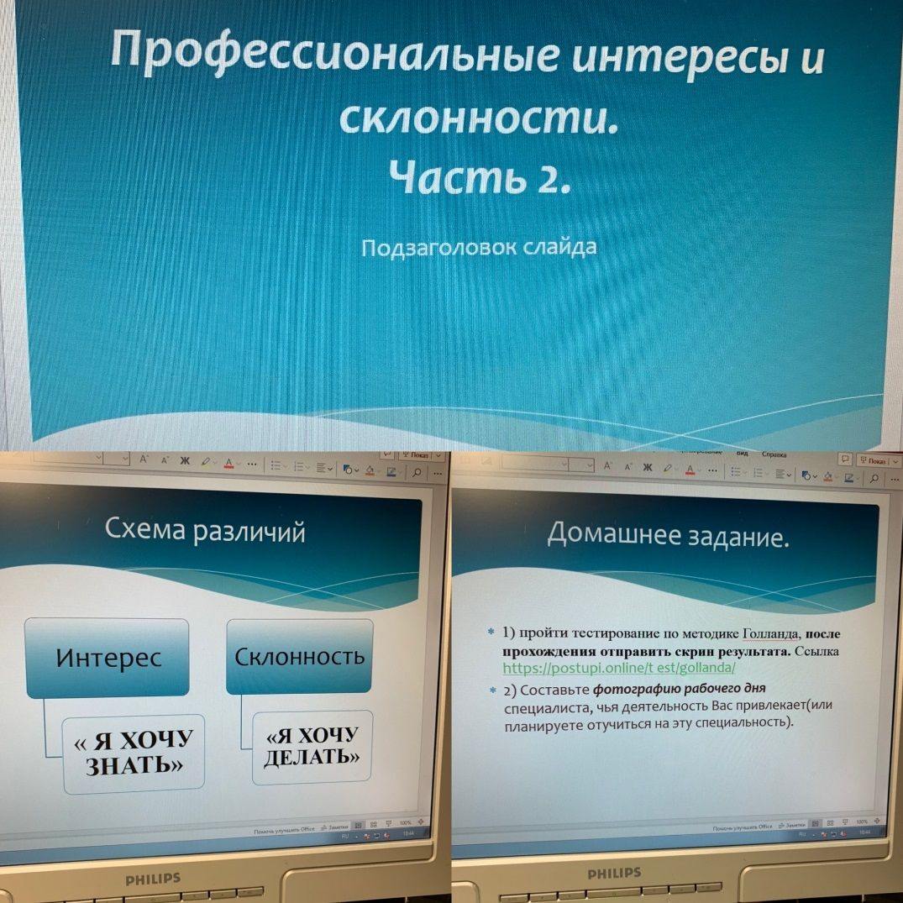
Презентации
Плюсы:
1.доступное оформление материала для обучающихся
2.доступно если тема не понятна(можно всегда посмотреть и перечитать)
3.сокращение бумажной работы
4.возможно озвучивать презентации и проводить вместо онлайн-урока,если нет возможности.
Минусы:
1.необходимы технические устройства(телефон/компьютер, интернет)
2.не все устройства корректно отображают графиечский и текстовый материал

Slide 8
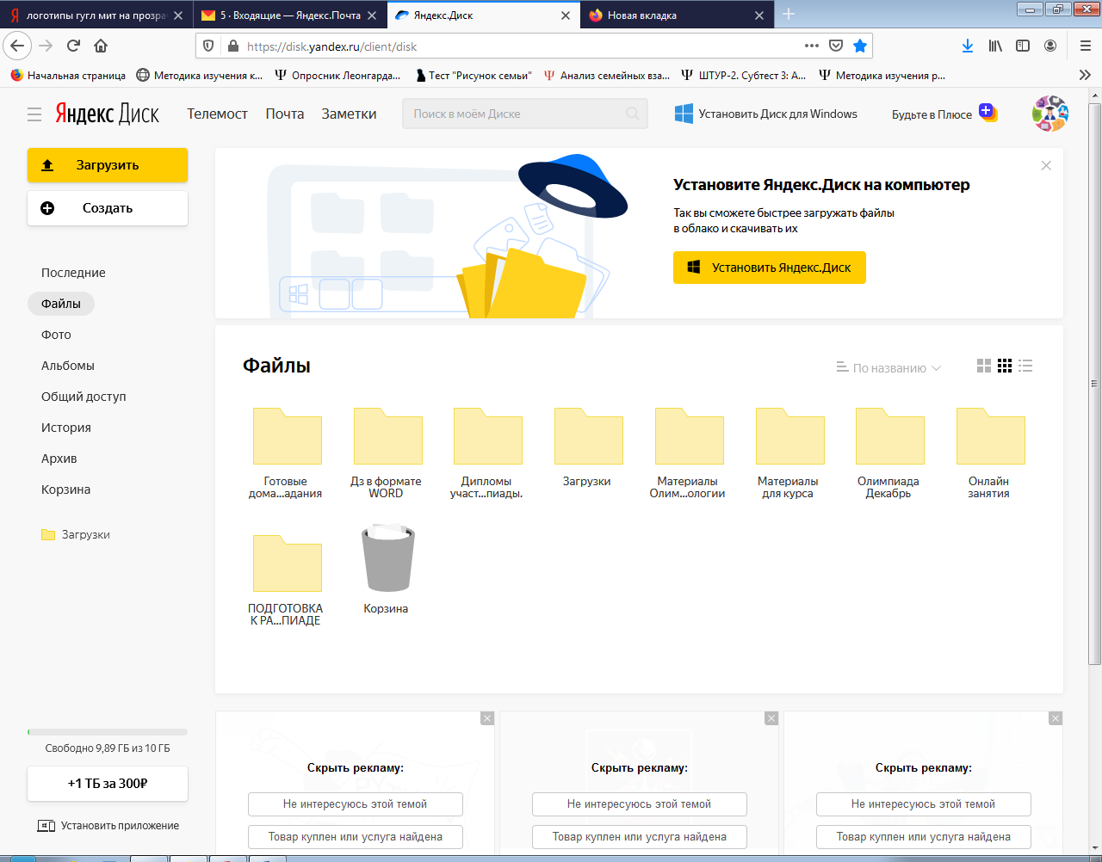
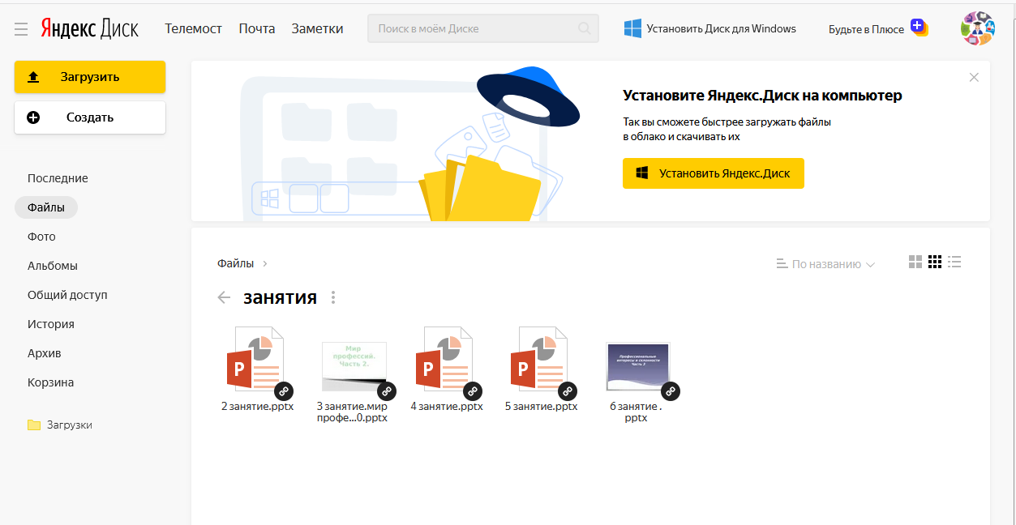
Яндекс-диск

Slide 9
Яндекс-диск
Плюсы:
1.доступное оформление материала для обучающихся
2.доступно, если тема не понятна(можно всегда посмотреть и перечитать)
3.сокращение бумажной работы
4.возможно озвучивать презентации и проводить вместо онлайн-урока,если нет возможности,
5.Всегда можно выложить ДЗ,в любом формате.
Минусы:
1.необходимы технические устройства(телефон/компьютер, интернет)
2.не все устройства корректно отображают графиечский и текстовый материал

Slide 10
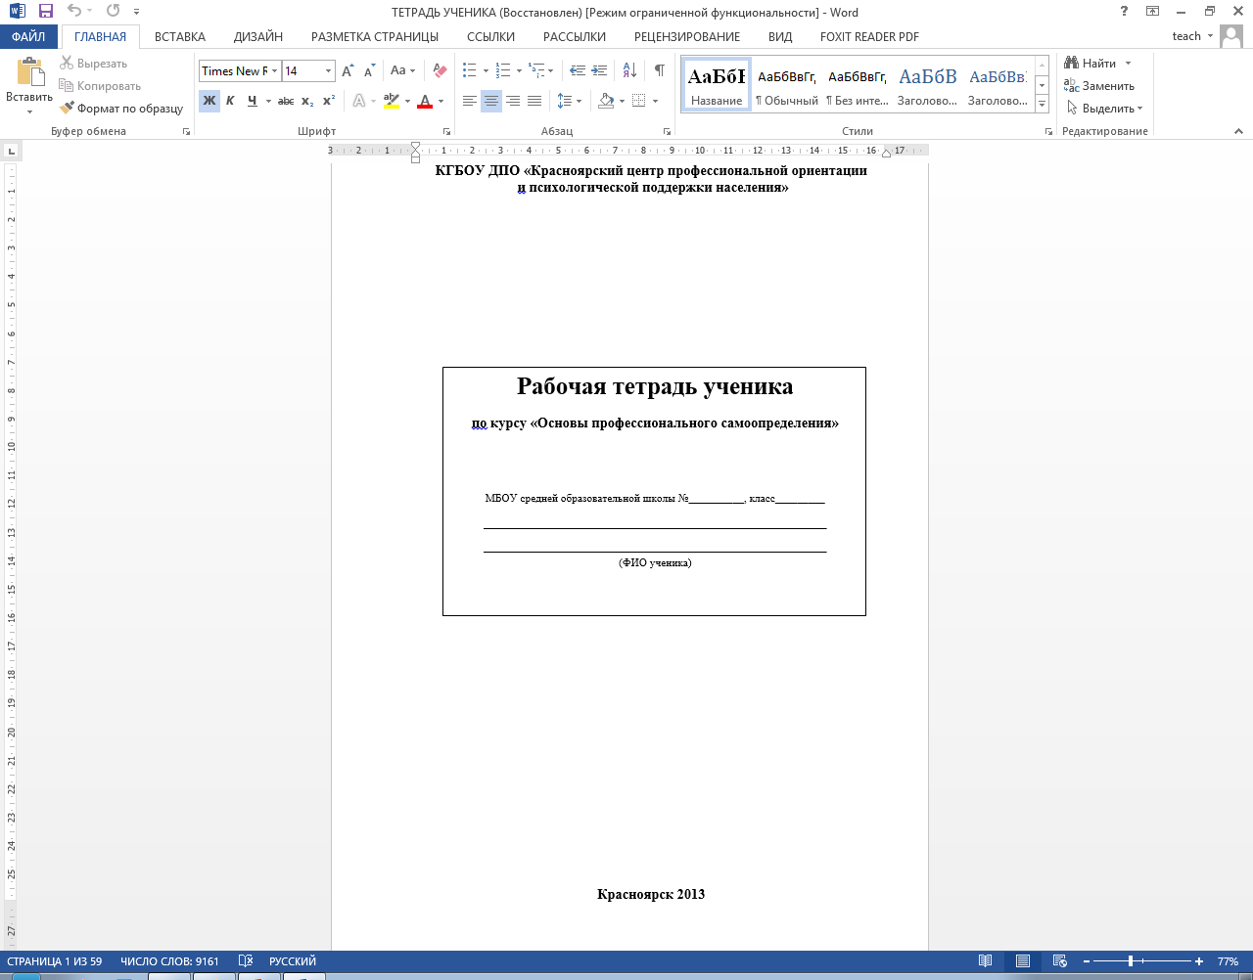
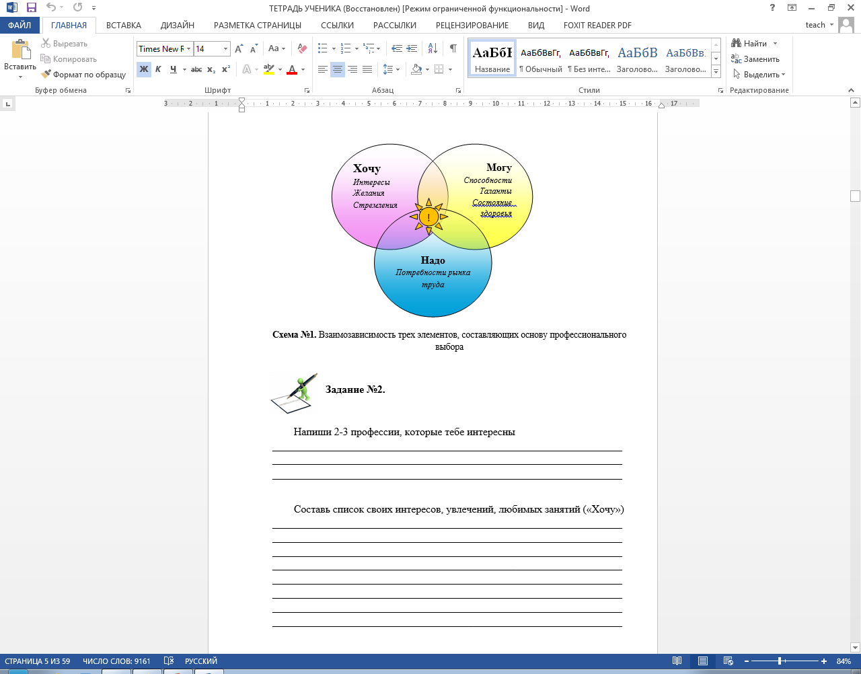
Самостоятельная и домашняя работа обучающегося в условиях очно-заочного обучения?
Методические материалы при подготовке ДЗ по курсу профессионального самоопределения подростков:

Slide 11
Самостоятельная работа дома ученика и на занятиях в условиях очно-заочного обучения?
Рабочая тетрадь ученика:
Плюсы:
1.доступное оформление материала для обучающихся
2.доступно если тема не понятна(можно всегда посмотреть и перечитать)
3.сокращение бумажной работы
4.возможно озвучивать презентации и проводить вместо онлайн-урока,если нет возможности.
Минусы:
1.необходимы технические устройства(телефон/компьютер, интернет)
2.не все устройства корректно отображают графиечский и текстовый материал

Slide 12
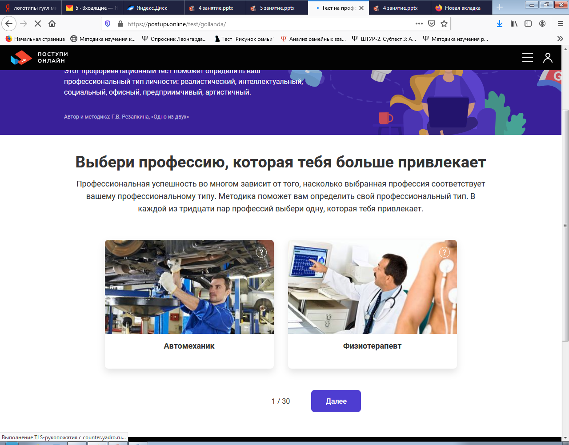
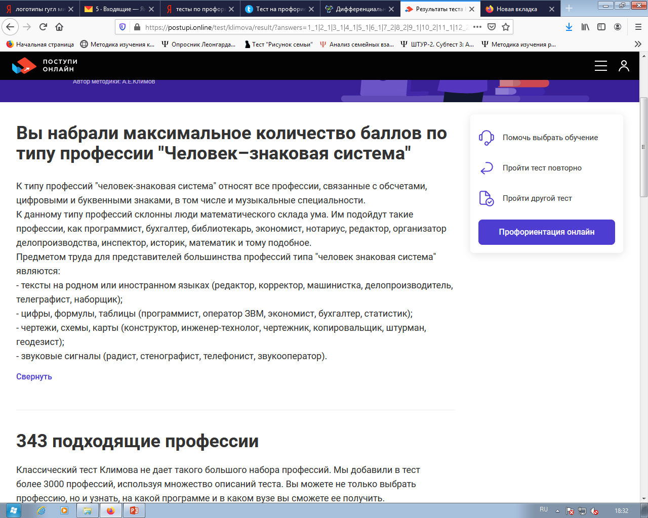
Профориентационная диагностика обучающихся в очно-заочной форме обучения.
Сайт: Поступи.онлайн
Ссылка: https://postupi.online/
Плюсы:
1.доступное оформление теста для обучающихся
2.быстрый результат и доступная интерпретация
3.сокращение бумажной работы
Минусы:
1.необходимы технические устройства(телефон/компьютер, интернет)
2.необходимо внимательно смотреть валидность тестов и их доступность(некоторые не бесплатны.)

Slide 13
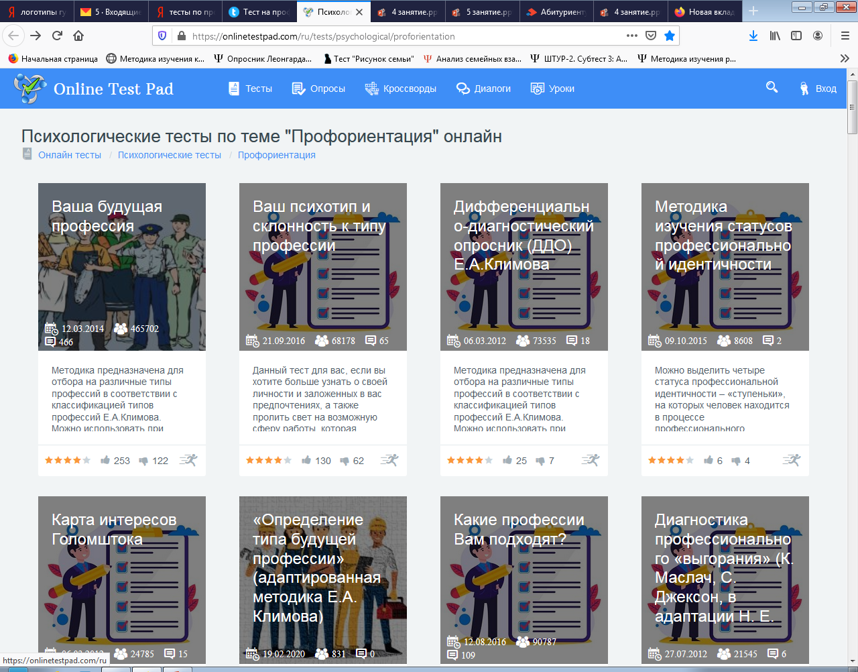
Профориентационная диагностика обучающихся в очно-заочной форме обучения.
Сайт: Online Test Pad
Ссылка:https://onlinetestpad.com/ru/tests/psychological/proforientation
Плюсы:
1.доступное оформление теста для обучающихся
2.быстрый результат и доступная интерпретация
3.сокращение бумажной работы
4.тестовое многообразие
Минусы:
1.необходимы технические устройства(телефон/компьютер, интернет)
2.необходимо внимательно смотреть валидность тестов и их доступность(некоторые не бесплатны.)
3.наличие рекламных баннеров

Slide 14
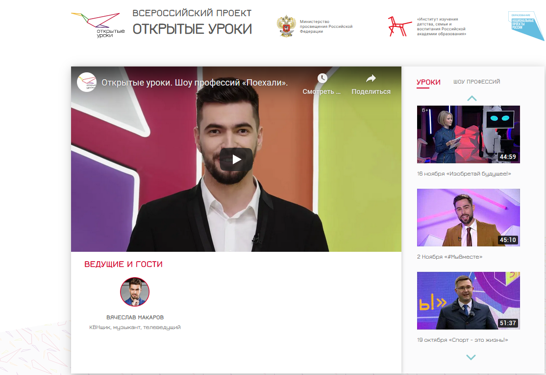
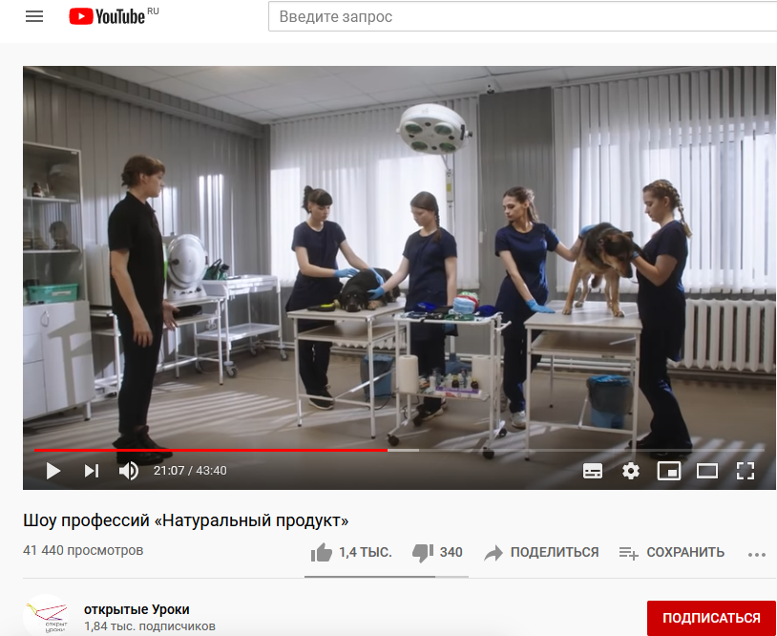
Профориентационные уроки обучающихся в очно-заочной форме обучения.
Ссылка:https://открытыеуроки.рф/
Плюсы:
1.доступная практическая информация о профессиях для подростков
2.доступ в любое время
3.наглядное представление всех тонкостей определенной профессии
Минусы:
1.необходимы технические устройства(телефон/компьютер, интернет)
2.нет самостоятельной практической апробации профессии на себе
3.нет возможности просматривать уроки на занятиях курса(время проведения по МСК времени)

Slide 15
Выводы.
Плюсы и минусы реализации профориентационной работы в условиях очно-заочной формы обучения:
Плюсы:
сокращение бумажной работы и времени на профориентационное тестирование;
моментальный результат и интерпретация результатов тестирования;
возможность давать доступный, интересный и красочный материал в разных форматах;
доступ к материалам в любое время.
Минусы:
отсутствие прямого контакта с обучающимися;
необходимы определенные технические возможности обучающихся;
отсутствие дисциплины(порождает задолженности по ДЗ);
нет возможности на практике попробовать свои силы на определенной профессии

Slide 16

Благодарю за внимание!

